Slide 1
1
6
L’insieme di archi
M1= (1,2) (5,6)
forma un matching
Gli archi (1,2)(3,6) (2,5) NON formano un
matching in quanto (1,2) e (2,5) sono adiacenti
(hanno un nodo, il 2, in comune)
L’insieme di archi
M2= (1,2) (3,6) (4,5)
forma un matching
Il peso di M1 è w(M1)=5+10=15
Il peso di M2 è w(M2)=5+4+5=14
5
6
2
10
2
3
1
4
5
3
5
4

Slide 2
a1
b1
a2
b2
a3
b3
a4
b4

Slide 3
a1
b1
a2
b2
a3
b3
a4
b4

Slide 4
R=a3,b2,a2,b3
a1
b1
Cammino alternante
b3—a2—b2—a3
(b3,a2) entra nel matching
(a2,b2) esce dal matching
(b2,a3) entra nel matching
a2
b2
(O,a3)
(E,b2)
a3
b3
(E,-)
(O,a2)
a4
b4
(O,a2)

Slide 5
R=a4,b1,a1
a1
b1
(O,a4)
(E,b1)
a2
b2
a3
b3
a4
b4
(E,-)

Slide 6
a1
b1
1
a2
1
b2
1
1
1
1
1
D
S
1
a3
1
b3
1
1
1
1
1
1
a4
b4

Slide 7
a1
b1
 | b1 | b2 | b3 | B4
a1 | 2 | 3 | 4 | 5
a2 | 6 | 2 | 2 | 2
a3 | 7 | 2 | 3 | 3
a4 | 2 | 3 | 4 | 5
a2
b2
Numero di assegnamenti possibili
a1 può essere accoppiato con 4 diversi possibili elementi
del secondo insieme
a2 può essere accoppiato con 3 diversi possibili elementi
del secondo insieme (tutti tranne quello accoppiato con a1)
a3 può essere accoppiato con 2 diversi possibili elementi
del secondo insieme (tutti tranne quelli accoppiati con a1 e a2)
…
In tutto 4!=4*3*2*1=24 diversi assegnamenti (o, equivalentemente, matching di cardinalità pari a 4)
Con due insiemi di cardinalità n, ci sono n! assegnamenti possibili
a3
b3
a4
b4

Slide 8
 | b1 | b2 | b3 | B4
a1 | 2 | 3 | 4 | 5
a2 | 6 | 2 | 2 | 2
a3 | 7 | 2 | 3 | 3
a4 | 2 | 3 | 4 | 5
MIN | 2 | 2 | 2 | 2
 | b1 | b2 | b3 | B4 | MIN
a1 | 0 | 1 | 2 | 3 | 0
a2 | 4 | 0 | 0 | 0 | 0
a3 | 5 | 0 | 1 | 1 | 0
a4 | 0 | 1 | 2 | 3 | 0
T1=
T0=
D0=8
D1=0
Lower bound=D0+D1=8

Slide 9
a1
b1
 | b1 | b2 | b3 | B4
a1 | 0 | 1 | 2 | 3
a2 | 4 | 0 | 0 | 0
a3 | 5 | 0 | 1 | 1
a4 | 0 | 1 | 2 | 3
a2
b2
T2=
a3
b3
a4
b4

Slide 10


a1
b1
(O,a4)
(E,b1)
 | b1 | b2 | b3 | B4
a1 | 0 | 1 | 2 | 3
a2 | 4 | 0 | 0 | 0
a3 | 5 | 0 | 1 | 1
a4 | 0 | 1 | 2 | 3
a2
b2
a3
b3
a4
b4
$$λ=1$$
(E,-)
$$∆=\left(a1,b1\right) \left(a2,b3\right) (a3,b2)$$
Lower bound = 8 +$λ\left(n−\left|Δ\right|\right)=8+1\left(4−3\right)=9$

Slide 11
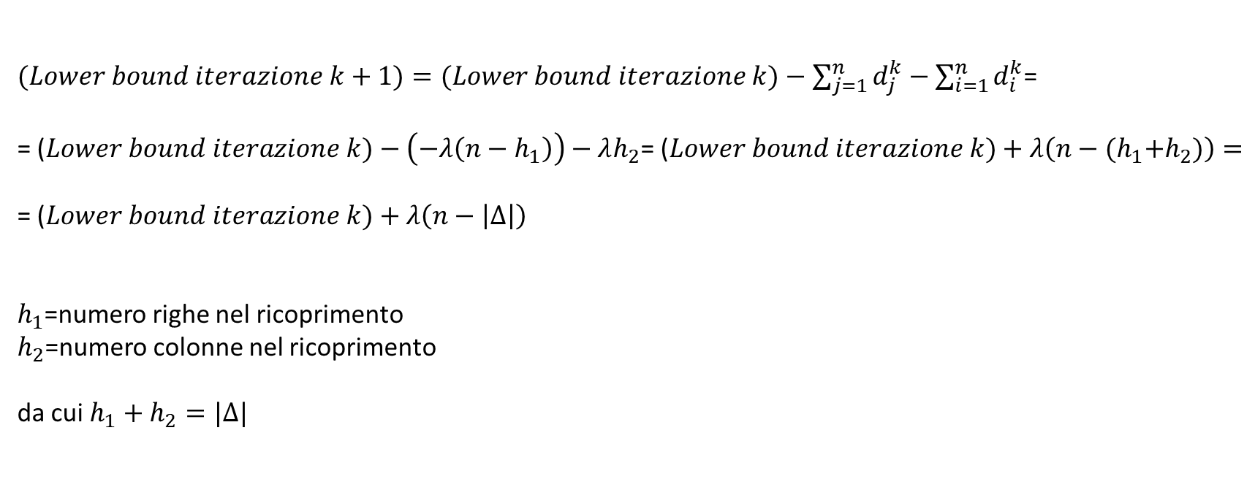
$(Lower bound iterazione k+1)=(Lower bound iterazione k)−\sum_{j=1}^{n}{d_{j}^{k}−\sum_{i=1}^{n}{d_{i}^{k}}}$=
= ($Lower bound iterazione k)−\left(−λ\left(n−h_{1}\right)\right)−λh_{2}$= ($Lower bound iterazione k)+λ\left(n−{(h}_{1}+h_{2})\right)=$
= ($Lower bound iterazione k)+λ\left(n−\left|Δ\right|\right)$
$h_{1}$=numero righe nel ricoprimento
$h_{2}$=numero colonne nel ricoprimento
da cui $h_{1}+h_{2}=|Δ|$

Slide 12
a1
b1
 | b1 | b2 | b3 | B4
a1 | 0 | 0 | 1 | 2
a2 | 5 | 0 | 0 | 0
a3 | 6 | 0 | 1 | 1
a4 | 0 | 0 | 1 | 2
a2
b2
T3=
a3
b3
a4
b4

Slide 13

R=a4,b1,b2,a1,a3
a1
b1
(E,b1)
(O,a4)
a2
b2
 | b1 | b2 | b3 | B4
a1 | 0 | 0 | 1 | 2
a2 | 5 | 0 | 0 | 0
a3 | 6 | 0 | 1 | 1
a4 | 0 | 0 | 1 | 2
(O,a4)
a3
b3
(E,b2)
a4
b4
(E,-)
$$λ=1$$
$$∆=\left(a1,b1\right) \left(a2,b3\right) (a3,b2)$$
Lower bound = 9 +$λ\left(n−\left|Δ\right|\right)=9+1\left(4−3\right)=10$

Slide 14
a1
b1
 | b1 | b2 | b3 | b4
a1 | 0 | 0 | 0 | 1
a2 | 6 | 1 | 0 | 0
a3 | 6 | 0 | 0 | 0
a4 | 0 | 0 | 0 | 1
a2
b2
T4=
a3
b3
a4
b4

Slide 15
R=a4,b1,b2,b3,a1,a3,a2,b4
(E,b1)
a1
b1
(O,a4)
Cammino alternante
b4—a3—b2—a4
(b4,a3) entra nel matching
(a3,b2) esce dal matching
(b2,a4) entra nel matching
a2
b2
(E,b3)
(O,a4)
a3
b3
(E,b2)
(O,a4)
a4
b4
(E,-)
(O,a3)

Slide 16
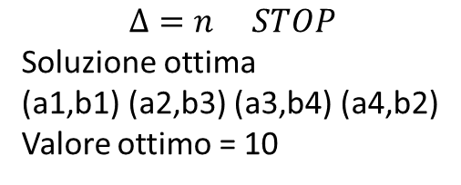
a1
b1
a2
b2
$$Δ=n STOP$$
Soluzione ottima
(a1,b1) (a2,b3) (a3,b4) (a4,b2)
Valore ottimo = 10
a3
b3
a4
b4

Slide 17
 | b1 | b2 | b3 | b4 | b5
a1 | 5 | 2 | 8 | 12 | 9
a2 | 2 | 1 | 4 | 6 | 3
a3 | 4 | 2 | 7 | 8 | 5
a4 | 5 | 2 | 8 | 10 | 7
a5 | 6 | 2 | 6 | 8 | 6
 | b1 | b2 | b3 | b4 | b5
a1 | 5 | 2 | 8 | 12 | 9
a2 | 2 | 1 | 4 | 6 | 3
a3 | 4 | 2 | 7 | 8 | 5
a4 | 5 | 2 | 8 | 10 | 7
a5 | 6 | 2 | 6 | 8 | 6
MIN | 2 | 1 | 4 | 6 | 3
T0=
D0=16
 | b1 | b2 | b3 | b4 | b5 | MIN
a1 | 3 | 1 | 4 | 6 | 6 | 1
a2 | 0 | 0 | 0 | 0 | 0 | 0
a3 | 2 | 1 | 3 | 2 | 2 | 1
a4 | 3 | 1 | 4 | 4 | 4 | 1
a5 | 4 | 1 | 2 | 2 | 3 | 1
 | b1 | b2 | b3 | b4 | b5
a1 | 2 | 0 | 3 | 5 | 5
a2 | 0 | 0 | 0 | 0 | 0
a3 | 1 | 0 | 2 | 1 | 1
a4 | 2 | 0 | 3 | 3 | 3
a5 | 3 | 0 | 1 | 1 | 2
T1=
D1=4
T2=
Lower bound=D0+D1=20

Slide 18
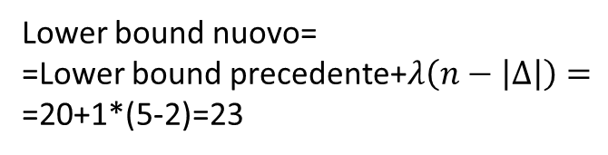

a1
b1
(E,b2)
 | b1 | b2 | b3 | b4 | b5
a1 | 2 | 0 | 3 | 5 | 5
a2 | 0 | 0 | 0 | 0 | 0
a3 | 1 | 0 | 2 | 1 | 1
a4 | 2 | 0 | 3 | 3 | 3
a5 | 3 | 0 | 1 | 1 | 2
a2
b2
(O,a3)
T2=
a3
b3
(E,-)
a4
b4
$$λ=1$$
$$\left|Δ\right|=2$$
(E,-)
Lower bound nuovo=
=Lower bound precedente+$λ\left(n−\left|Δ\right|\right)=$
=20+1*(5-2)=23
a5
b5
(E,-)
R=a3,b2,a1,a4,a5

Slide 19
a1
b1
(E,b2)
(O,a3)
 | b1 | b2 | b3 | b4 | b5
a1 | 1 | 0 | 2 | 4 | 4
a2 | 0 | 1 | 0 | 0 | 0
a3 | 0 | 0 | 1 | 0 | 0
a4 | 1 | 0 | 2 | 2 | 2
a5 | 2 | 0 | 0 | 0 | 1
a2
b2
(O,a3)
(E,b1)
T3=
a3
b3
(E,-)
a4
b4
(O,a3)
Cammino alternante
b4—a3
(b4,a3) entra nel matching
a5
b5
(O,a3)
R=a3,b1,b2,b4

Slide 20
a1
b1
(E,b2)
 | b1 | b2 | b3 | b4 | b5
a1 | 1 | 0 | 2 | 4 | 4
a2 | 0 | 1 | 0 | 0 | 0
a3 | 0 | 0 | 1 | 0 | 0
a4 | 1 | 0 | 2 | 2 | 2
a5 | 2 | 0 | 0 | 0 | 1
a2
b2
(O,a4)
T3=
a3
b3
(O,a5)
a4
b4
(E,-)
(O,a5)
Cammino alternante
b3—a5
(b3,a5) entra nel matching
a5
b5
(E,-)
R=a4,b2,a1,a5,b3

Slide 21

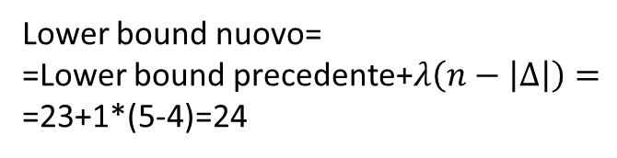
a1
b1
(E,b2)
 | b1 | b2 | b3 | b4 | b5
a1 | 1 | 0 | 2 | 4 | 4
a2 | 0 | 1 | 0 | 0 | 0
a3 | 0 | 0 | 1 | 0 | 0
a4 | 1 | 0 | 2 | 2 | 2
a5 | 2 | 0 | 0 | 0 | 1
a2
b2
(O,a4)
T3=
a3
b3
$$λ=1$$
$$\left|Δ\right|=4$$
a4
b4
(E,-)
Lower bound nuovo=
=Lower bound precedente+$λ\left(n−\left|Δ\right|\right)=$
=23+1*(5-4)=24
a5
b5
R=a4,b2,a1

Slide 22
a1
b1
(E,b2)
(O,a4)
 | b1 | b2 | b3 | b4 | b5
a1 | 0 | 0 | 1 | 3 | 3
a2 | 0 | 2 | 0 | 0 | 0
a3 | 0 | 1 | 1 | 0 | 0
a4 | 0 | 0 | 1 | 1 | 1
a5 | 2 | 1 | 0 | 0 | 1
a2
b2
(E,b1)
(O,a4)
T4=
a3
b3
(E,b4)
(O,a2)
a4
b4
(O,a2)
(E,-)
Cammino alternante
b5—a2—b1—a4
(b5,a2) entra nel matching
(a2,b1) esce dal matching
(b1,a4) entra nel matching
a5
b5
(E,b3)
(O,a2)
R=a4,b1,b2,a2,a1,b3,b4,b5

Slide 23
a1
b1
a2
b2
Soluzione ottima
(a1,b2) (a2,b5) (a3,b4) (a4,b1) (a5,b3)
Valore ottimo=24
a3
b3
 | b1 | b2 | b3 | b4 | b5
a1 | 5 | 2 | 8 | 12 | 9
a2 | 2 | 1 | 4 | 6 | 3
a3 | 4 | 2 | 7 | 8 | 5
a4 | 5 | 2 | 8 | 10 | 7
a5 | 6 | 2 | 6 | 8 | 6
a4
b4
T0=
a5
b5

